Slide 1
Christi
Geburt
Ab
Römer
-Siedlung

Slide 2
Dies
ist
Test-
eine
FOLIE

Slide 3
Große
Thermal
Anlage
wegen
heißer
Quellen

Slide 4
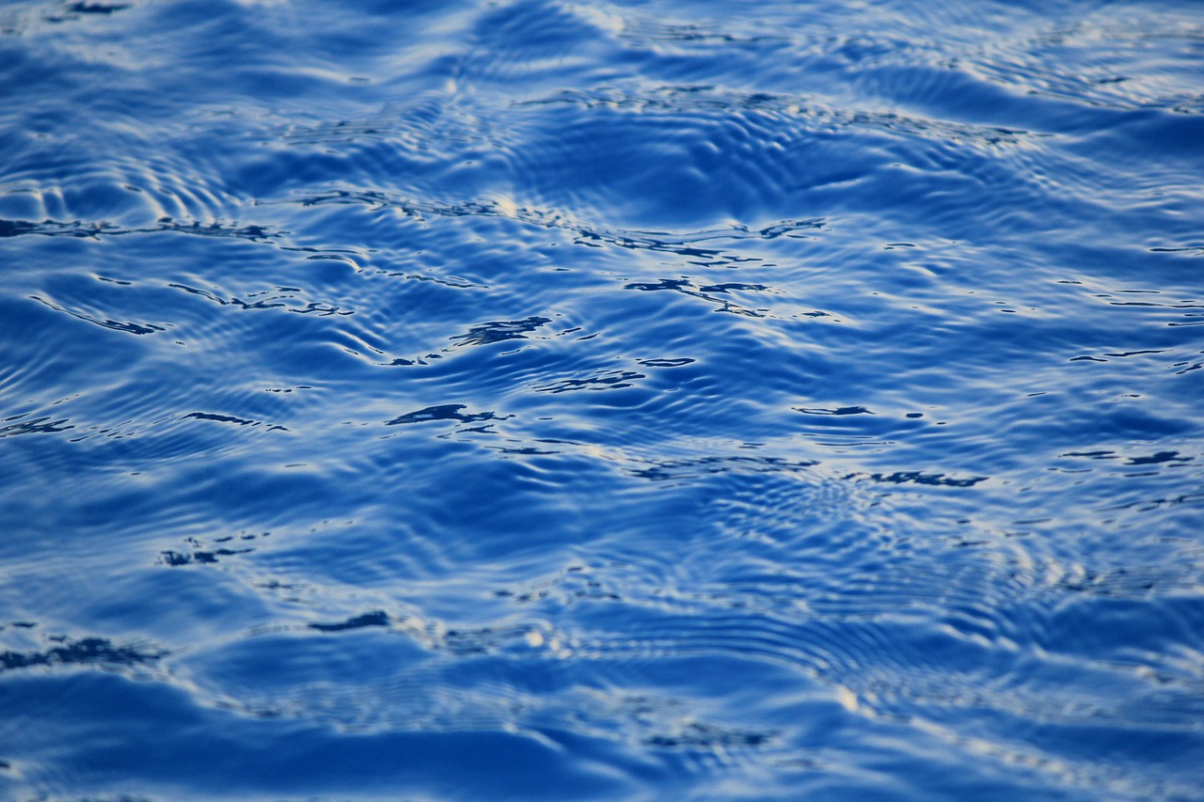
aus der Umgebung (Eifel)
Wasser-
leitungen

Slide 5
Tempel-
Bezirk
im
nahegelegenen
Korneli-
münster

Slide 6
Anfang
des
5. Jh.
Abzug
Römer
der
Römer

